Slide 1
СТРАТЕГИИ И ПУТИ РЕШЕНИЯ ПРОФЕССИОНАЛЬНОЙ АДАПТАЦИИ НАЧИНАЮЩЕГО УЧИТЕЛЯ-ДЕФЕКТОЛОГА В ОБЩЕОБРАЗОВАТЕЛЬНОМ УЧРЕЖДЕНИИ
Рыбакова Ирина Сергеевна
учитель-дефектолог
МБОУ «СОШ №19»

Slide 2
Профессиональная адаптация - процесс вхождения в новую трудовую ситуацию.
Пути адаптации начинающего специалиста:
Простое и беспрекословное принятие системы традиций и правил
Целенаправленное изучение и последующие принятие школьного образа жизни
Стойкое не принятие системы правил школы

Slide 3
Семинары-тренинги
Консультирование по профессиональным проблемам
Накопление методического материала
Наставничество
Коучинг

Slide 4
Наставник
Квалифицированный специалист, обеспечивает передачу знаний и навыков наставляемому.
Наставничество
Форма индивидуальной работы с вновь принятыми или переведенными на другую должность работниками

Slide 5
Коуч
«Тренер», который помогает обучающемуся добиться жизненной ил профессиональной цели.
Коучинг
Метод тренировки, помогает обучающемуся достичь некой жизненной или профессиональной цели.

Slide 6
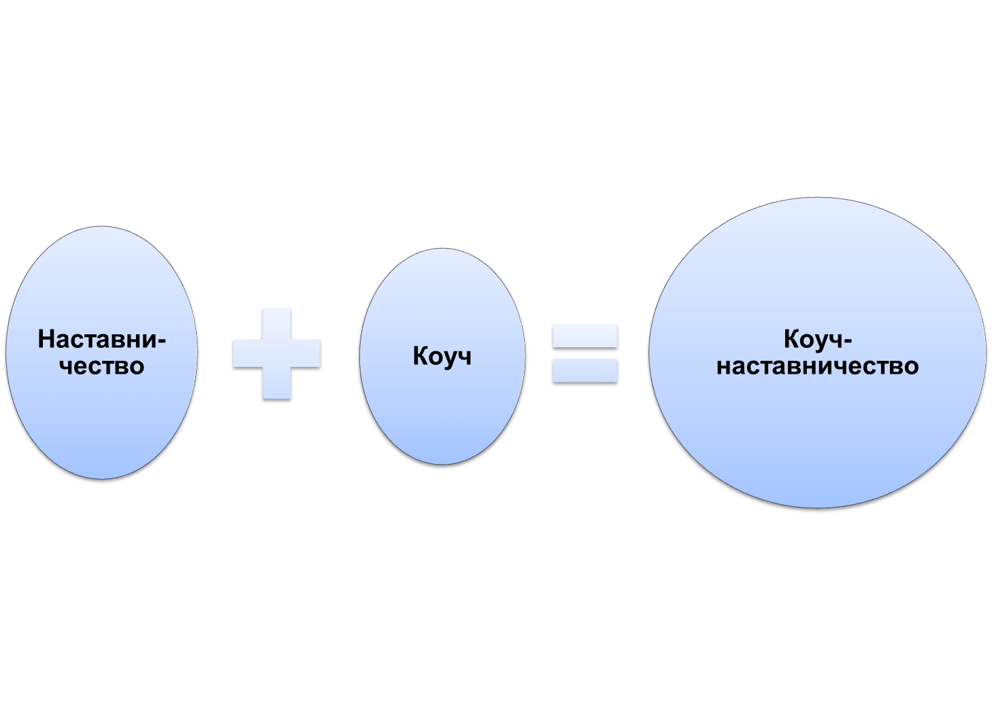
Наставничество
Делай как я!
Коуч
Делай правильно!

Slide 7
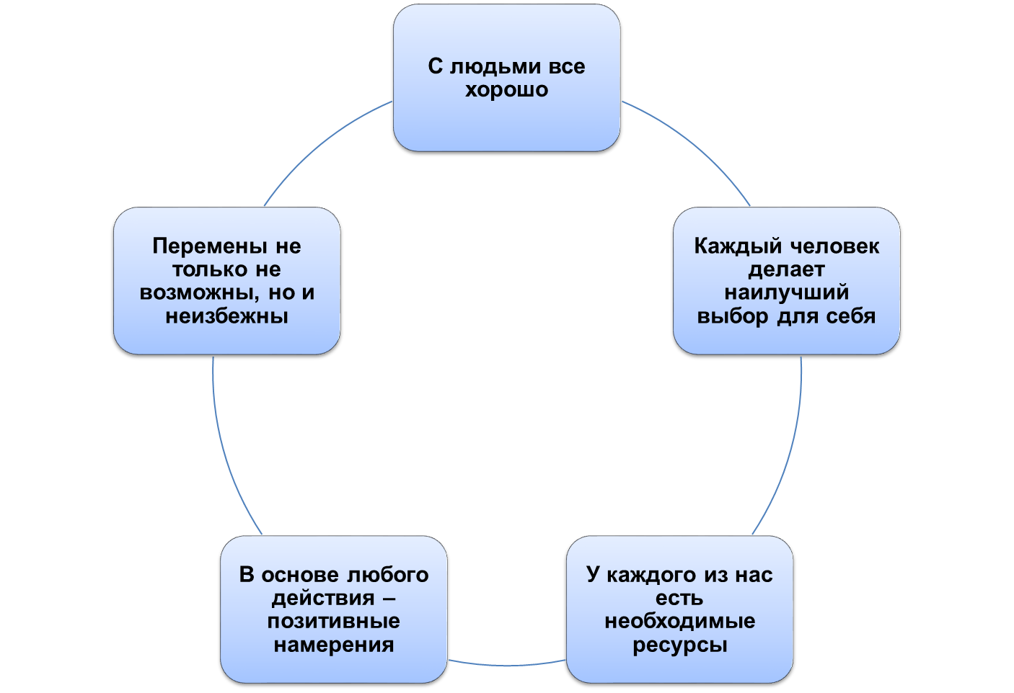
Коуч - наставник - направляет к самостоятельному выбору решения профессиональных задач, показывает потенциал возможностей.

Slide 8
С людьми все хорошо
Каждый человек делает наилучший выбор для себя
У каждого из нас есть необходимые ресурсы
В основе любого действия – позитивные намерения
Перемены не только не возможны, но и неизбежны

Slide 9
Коуч-наставничество
Плюсы
Наставник не диктует свои правила, а направляет специалиста к выбору правильного решения
Выработка «Профессионального почерка»
Минусы
Не готовность молодого специалиста действовать самостоятельно
Внешняя и внутренняя профессиональная экспертиза
Доверительные и дружеские отношения с коуч-наставником

Slide 10
Молодому педагогу будет оказана помощь:
В формировании практических навыков, необходимых для его педагогической работы
В выработке у него умения применять теоретические знания в повседневной практической работе
В умение использовать современные информационные ресурсы и дальнейшее освоение разнообразных современных технологий

